Slide 1
职业健康
博富特咨询
全面
专业
实用

Slide 2


关于博富特
博富特培训已拥有专业且强大的培训师团队-旗下培训师都拥有丰富的国际大公司生产一线及管理岗位工作经验，接受过系统的培训师培训、训练及能力评估，能够开发并讲授从高层管理到基层安全技术、技能培训等一系列课程。
我们致力于为客户提供高品质且实用性强的培训服务，为企业提供有效且针对性强的定制性培训服务，满足不同行业、不同人群的培训需求。
博富特认为：一个好的培训课程起始于一个好的设计,课程设计注重培训目的、培训对象、逻辑关系、各章节具体产出和培训方法应用等关键问题。

Slide 3
目 录
一、 《通用规范》、《评审标准》要素
二、职业危害项目申报
三、作业场所职业危害管理
四、劳动防护用品

Slide 4
一、《通用规范》、《评审标准》要素
5.8 职业危害
5.8.1 职业危害申报
5.8.2 作业场所职业
危害管理
5.8.3 劳动防护用品
8 职业健康
8.1 职业危害项目申报
8.2 作业场所职业危害
管理
8.3 劳动防护用品

Slide 5
【通用规范】
5.8.1 职业危害申报
企业如存在法定职业病目录所列的职业危害因素，应按照国家有关规定，及时、如实向当地安全生产监督管理部门申报，接受其监督。
【评审标准】
8.1 职业危害项目申报
1.识别职业危害因素；
2.及时、如实向当地安全监督管理部门申报法定职业病目录所列的职业危害因素，接受其监督。
1.未识别职业危害因素，扣25分（B级要素否决项）
2.未申报职业病危害因素，扣25分（B级要素否决项）

Slide 6
【通用规范】
5.8.2 作业场所职业危害管理
1.企业应制定职业危害防治计划和实施方案，建立健全职业卫生档案和从业人员健康监护档案。
【评审标准】
8.2 作业场所职业危害管理
1.制定职业危害防治计划和实施方案；
2.建立健全职业卫生档案，包括职业危害防护设施台帐、职业危害监测结果、健康监护报告等；
3.建立从业人员健康监护档案。

Slide 7
【通用规范】
5.8.2 作业场所职业危害管理
2.企业作业场所应符合GBZ1、GBZ2。
3.企业应确保使用有毒物品作业场所与生活区分开，作业
场所不得住人；应将有害作业与无害作业分开，高毒作业
场所与其他作业场所隔离。
【评审标准】
8.2 作业场所职业危害管理
1.使用有毒物品作业场所与生活区分开，作业场所不得住人；
2.将有害作业与无害作业分开；
3.将高毒作业场所与其他作业场所隔离。
作业场所设生活设施并住人，扣50分（B级要素否决项）

Slide 8
【通用规范】
5.8.2 作业场所职业危害管理
5.企业应严格执行生产作业场所职业危害因素检测管理制
度，定期对作业场所进行检测，在检测点设置告知牌，告
知检测结果，并将结果存入职业卫生档案。
【评审标准】
8.2 作业场所职业危害管理
1.定期对作业场所职业危害因素进行检测；
2.在检测点设置告知牌，告知检测结果；
3.将检测结果存入职业卫生档案；
4.工作场所职业危害因素的检测结果不符合标准规定，要进行整改。

Slide 9
【通用规范】
5.8.2 作业场所职业危害管理
6.企业不得安排上岗前未经职业健康检查的从业人员从事
接触职业病危害的作业；不得安排有职业禁忌的从业人员
从事禁忌作业。
【评审标准】
8.2 作业场所职业危害管理
1.不得安排上岗前未经职业健康检查的从业人员从事接触职业病危害的作业；2.按规定对从事接触职业病危害作业的人员进行在岗期间、离岗时职业健康检查；3.不得安排有职业禁忌的人员从事禁忌作业。

Slide 10
【通用规范】
5.8.3 劳动防护用品
1.企业应根据接触危害的种类、强度，为从业人员提供符
合国家标准或行业标准的个体防护用品和器具，并监督、
教育从业人员正确佩戴、使用。
【评审标准】
8.3 劳动防护用品
1.为从业人员提供符合国家标准或行业标准的个体防护用品和器具；
2.监督、教育从业人员正确佩戴、使用个体防护用品和器具。

Slide 11
【通用规范】
5.8.3 劳动防护用品
3.企业应建立职业卫生防护设施及个体防护用品管理台
帐，加强对劳动防护用品使用情况的检查监督，凡不按规
定使用劳动防护用品者不得上岗作业。
【评审标准】
8.3 劳动防护用品
1.建立职业卫生防护设施及个体防护用品管理台帐；
2.加强对劳动防护用品使用情况的检查监督，凡不按规定使用劳动防护用品者不得上岗作业。

Slide 12
【通用规范】
5.8.3 劳动防护用品
2.企业各种防护器具都应定点存放在安全、方便的地方，
并有专人负责保管，定期校验和维护，每次校验后应记
录、铅封。
【评审标准】
8.3 劳动防护用品
1.各种防护器具都应设置专柜，并定点存放在安全、方便的地方；
2.专人负责保管防护器具专柜；
3.定期校验和维护防护器具；
4.防护器具校验后的记录、铅封。

Slide 13
二、职业危害项目申报
1.定义
（1）职业危害：包括危险因素和有害因素。职业危害为作业场所环境中存在的对人体健康产生不良影响，导致中毒、伤亡、健康损害或精神紧张等因素。

Slide 14
（2）职业病危害项目申报：企业如存在法定职业病目录所列的职业病危害项目的，应及时、如实向当地安全生产监督管理部门申报，接受其监督。
职业病危害项目:是指与产生职业病有关危害项目。以国务院有关部门发布的职业病的分类和目录为准。

Slide 15
2.企业职业病危害项目申报的内容
用人单位基本情况；作业场所职业危害因素种类、浓度或强度；产生职业危害因素的生产技术、工艺和材料；职业危害防护设施;应急救援设施。

Slide 16
3、职业危害分类
为便于对工作场所的危害因素辨识和便于评价危害因素的危害情况。一般分为以下四大类：
◆化学因素：主要是危险化学品,还应包括放射性物质和粉尘。
◆物理因素：主要有噪声、振动、高温、低温、X射线等电离辐射。
◆生物因素：较典型的有炭疽杆菌、森林脑炎病毒、布氏杆菌。

Slide 17
◆其它因素： 心理、生理性危害负荷超限（体力负荷超限、视力负荷超限、其他负荷超限造成疲劳性损害）；从事禁忌作业；心理异常（情绪异常、冒险心理、过度紧张、其他心理异常）；辨识功能缺陷（感知延迟、辨识错误、其他辨识缺陷）；其他还有强迫性体位；工具不合适；作业空间狭小；通道和道路有缺陷等。

Slide 18
三、作业场所职业危害管理
1.定义
作业场所：指劳动者进行职业活动的全部地点。
从事化学品生产、操作处置、贮存、运输、废弃等活动的场所。

Slide 19
职业接触限值(Occupational Exposure Limit，OEL)：用来防止劳动者的过量接触，监测生产装置的泄漏及工作环境污染状况，是评价工作场所卫生状况的重要依据，以保障劳动者免受有害因素的危害。

Slide 20
★时间加权平均容许浓度(Permissible Concentration-Time Weighted Average，PC-TWA)：指以时间为权数规定的8小时工作日的平均容许接触水平。

Slide 21
★最高容许浓度(Maximum Allowable Concentration，MAC)：指工作地点、在一个工作日内、任何时间均不应超过的有毒化学物质的浓度。

Slide 22
★短时间接触容许浓度(Pemissible concentration-Short Term Exposure Limit，PC-STEL)：指一个工作日内，任何一次接触不得超过的15分钟时间加权平均的容许接触水平。

Slide 23
2. 职业危害管理措施：
建立、健全规章制度和操作规程；
针对每一个作业岗位、每一个生产环节都要有严
格、具体的规定；规章制度和操作规程制定后还要
抓落实；要教育员工完全掌握，自觉遵守。

Slide 24
（一）职业病危害防治责任制度；
（二）职业病危害警示与告知制度；
（三）职业病危害项目申报制度；
（四）职业病防治宣传教育培训制度；
（五）职业病防护设施维护检修制度；
（六）职业病防护用品管理制度；
（七）职业病危害监测及评价管理制度；
（八）建设项目职业卫生“三同时”管理制度；
（九）劳动者职业健康监护及其档案管理制度；
（十）职业病危害事故处置与报告制度；
（十一）职业病危害应急救援与管理制度；
（十二）岗位职业卫生操作规程；
（十三）法律、法规、规章规定的其他职业病防治制度。

Slide 25
2. 职业危害管理措施：
建立、健全规章制度和操作规程；
使其成为管理人员和作业人员共同遵循的行为规
范，成为消除或降低职业病危害因素对作业人员健
康造成影响的有效管理手段和技术保障措施。这是
避免职业病危害事故的重要环节之一。

Slide 26
安全操作
安全操作的知识
人员的素质 安全操作的技能
安全操作的态度

Slide 27
用人单位主要负责人、职业卫生管理人员的职业卫生培训，应当包括下列主要内容：
（一）职业卫生相关法律、法规、规章和国家职业卫生标准；
（二）职业病危害预防和控制的基本知识；
（三）职业卫生管理相关知识；
（四）国家安全生产监督管理总局规定的其他内容。

Slide 28
职业病危害严重的用人单位，应当设置或者指定职业卫生管理机构或者组织，配备专职职业卫生管理人员。其他存在职业病危害的用人单位，劳动者超过100人的，应当设置或者指定职业卫生管理机构或者组织，配备专职职业卫生管理人员。

Slide 29
安全操作
员工的“安全技能”应从哪几 个方 面 体现 ？
工艺流程
使用方法
防范措施
应急处理

Slide 30
安全操作
酸
碱
pH
pH
方式：实物演练
“各个击破”
渠道：企业组织

Slide 31
安全操作
谁讲的？
“态度决定一切”

Slide 32
(2) 制定职业危害防治计划和实施方案；
计划应当包括远期和近期规划,要对本企业设施情况、职工健康情况、发病情况等全面了解，制定切实可行、符合企业实际的计划和方案。
职业危害有时是处于动态过程中，因此管理人员应根据新动向和发展，及时对计划、方案进行调整、改进。

Slide 33
(2) 制定职业危害防治计划和实施方案；
要明确责任人、责任部门、目标、方法、资金、时间表等，对防治计划和实施方案的落实情况要定期进行检查，确保职业危害的防治与控制效果。

Slide 36
(3) 建立、健全职业卫生档案和健康监护档案
职业卫生档案内容：
（一）职业病防治责任制文件；
（二）职业卫生管理规章制度、操作规程；
（三）工作场所职业病危害因素种类清单、岗位分布以及作业人员接触情况等资料；
（四）职业病防护设施、应急救援设施基本信息，以及其配置、使用、维护、检修与更换等记录；
（五）工作场所职业病危害因素检测、评价报告与记录；
（六）职业病防护用品配备、发放、维护与更换等记录；

Slide 37
(3) 建立职业卫生档案和健康监护档案
（七）主要负责人、职业卫生管理人员和职业病危害严重工作岗位的劳动者等相关人员职业卫生培训资料；
（八）职业病危害事故报告与应急处置记录；
（九）劳动者职业健康检查结果汇总资料，存在职业禁忌证、职业健康损害或者职业病的劳动者处理和安置情况记录；
（十）建设项目职业卫生“三同时”有关技术资料，以及其备案、审核、审查或者验收等有关回执或者批复文件；

Slide 38
(3) 建立职业卫生档案和健康监护档案
（十一）其他有关职业卫生管理的资料或者文件。
劳动者健康监护档案内容：职业史；职业危害接触史(相应作业场所职业危害因素监测结果)；职业健康检查结果；;职业病的诊断、治疗和疗养、职业危害事故的抢救情况等。

Slide 39
(4)产生职业病危害的用人单位的工作场所应当符合：
生产布局合理，有害作业与无害作业分开；
工作场所与生活场所分开，工作场所不得住人；
有与职业病防治工作相适应的有效防护设施；
职业病危害因素的强度或者浓度符合国家职业卫生标准；
有配套的更衣间、洗浴间、孕妇休息间等卫生设施；
设备、工具、用具等设施符合保护劳动者生理、心理健康的要求；
法律、法规、规章和国家职业卫生标准的其他规定。

Slide 40
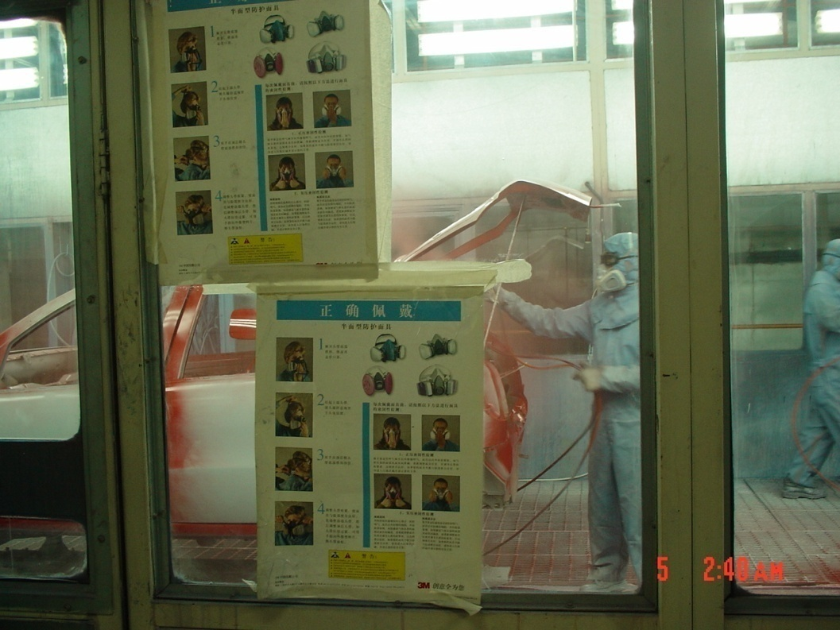
▲高毒作业场所与其他作业场所隔离；

Slide 41
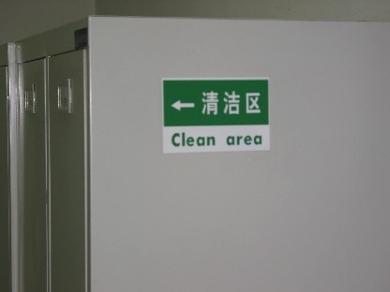
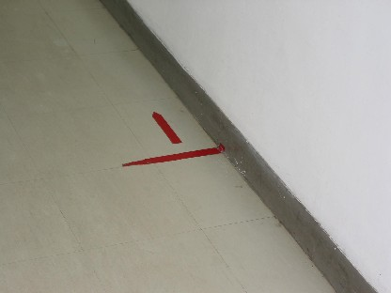
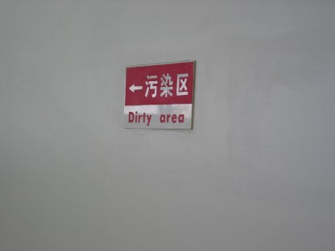
有毒物品与生活区分开
更衣室分区

Slide 42
（5）安全设施
在可能发生急性职业损伤的有毒、有害工作场所，用人单位应当设置报警装置，配置现场急救用品、冲洗设备、应急撤离通道和必要的泄险区。
现场急救用品、冲洗设备等应当设在可能发生急性职业损伤的工作场所或者临近地点，并在醒目位置设置清晰的标识。并且要定期检查和记录；

Slide 43
（5）安全设施
在可能发生突然泄漏或者逸出大量有害物质的密闭或者半密闭工作场所，用人单位还应当安装事故通风装置以及与事故排风系统相连锁的泄漏报警装置。

Slide 44
（5）安全设施
生产、销售、使用、贮存放射性同位素和射线装置的场所，设置明显的放射性标志，其入口处设置安全和防护设施以及必要的防护安全联锁、报警装置或者工作信号。放射性装置的生产调试和使用场所，应当具有防止误操作、防止工作人员受到意外照射的安全措施。
用人单位必须配备与辐射类型和辐射水平相适应的防护用品和监测仪器，包括个人剂量测量报警、固定式和便携式辐射监测、表面污染监测、流出物监测等设备，并保证可能接触放射线的工作人员佩戴个人剂量计。

Slide 45
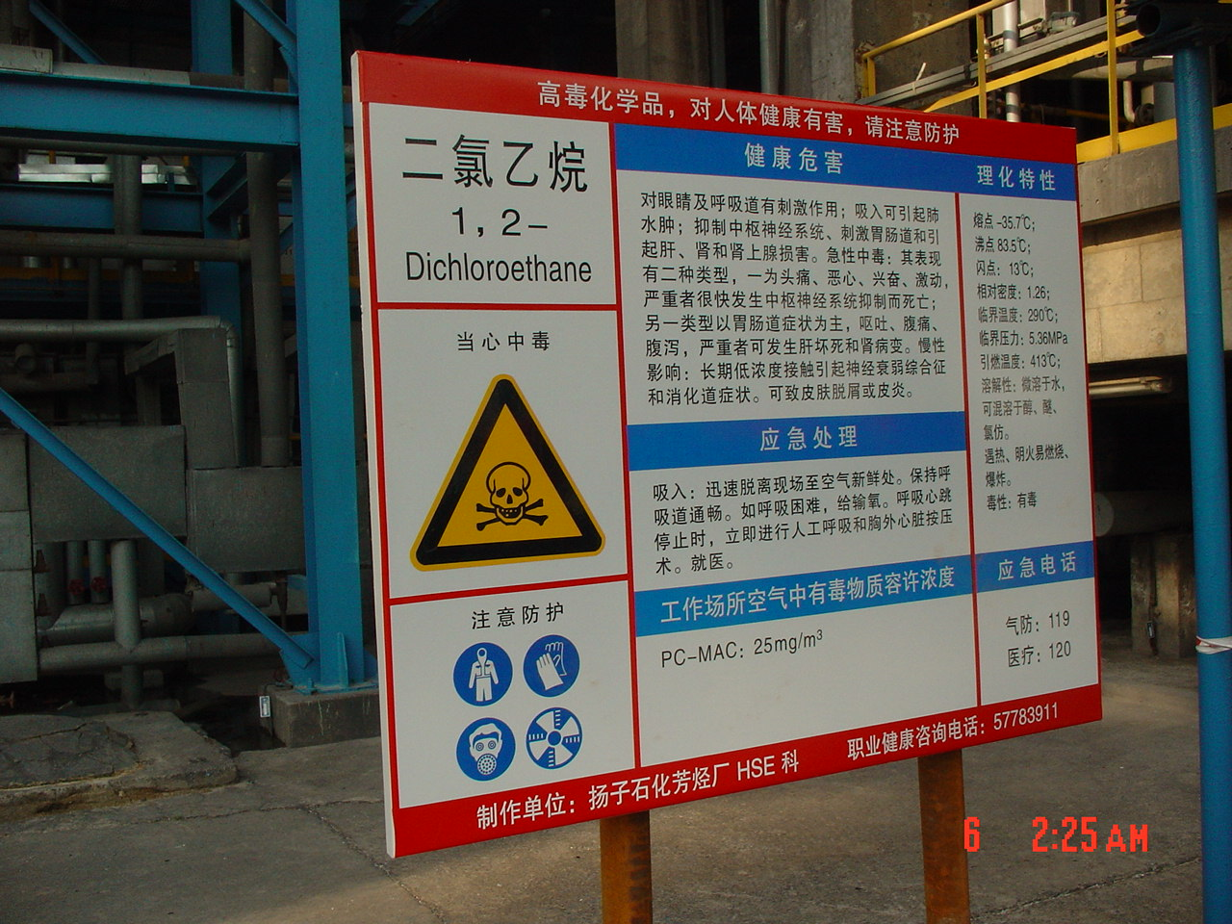
《高毒物品作
业岗位职业病
危害告知规范》（GBZ/T203）
存在或者产生职业病危害的工作场所、作业岗位、设备、设施，应当按照《工作场所职业病危害警示标识》（GBZ158）的规定，在醒目位置设置图形、警示线、警示语句等警示标识和中文警示说明。警示说明应当载明产生职业病危害的种类、后果、预防和应急处置措施等内容。

Slide 46
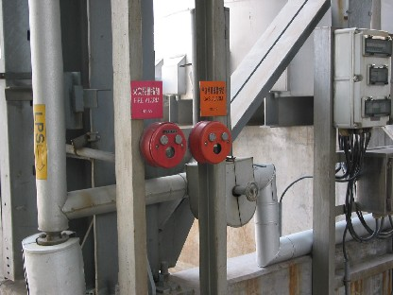
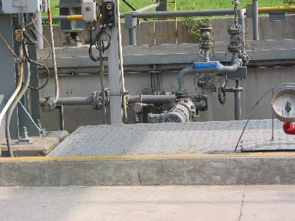
监测设施
气体泄漏报警器
氯甲烷泄漏探测器

Slide 47
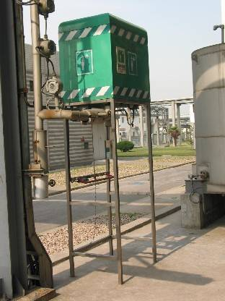
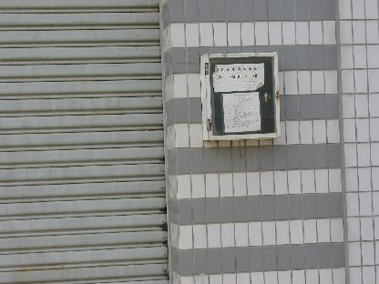
现场紧急处置设施
紧急冲淋器
剧毒品解毒包

Slide 48
（6）职业危害因素检测
建立生产作业场所职业危害因素检测制度；
对作业场所进行职业危害因素检测，在检测点设置标识牌予以告知，并存入职业卫生档案。

Slide 49
（7）健康监护
用人单位应当按照规定组织上岗前、在岗期间和离岗时的职业健康检查，并将检查结果如实告知劳动者。用人单位不得安排未经上岗前职业健康检查的劳动者从事接触职业病危害的作业；不得安排有职业禁忌的劳动者从事其所禁忌的作业；对在职业健康检查中发现有与所从事的职业相关的健康损害的劳动者，应当调离原工作岗位，并妥善安置；对未进行离岗前职业健康检查的劳动者不得解除或者终止与其订立的劳动合同。

Slide 50
四、劳动防护用品
1.根据接触危害的种类、强度，为从业人员提供符合国家标准或行业标准的个体防护用品和器具，并监督、教育从业人员按照使用规则佩戴、使用。

Slide 51
2.个体防护用品的正确使用
正确选购（生产许可证、安全鉴定证、
产品合格证）；
个人要正确选用；
注意使用期限和定期报废；
不得发放钱物替代发放职业病防护用品。

Slide 54
3.各种防护器具都应定点存放在安全、方便的地方，并有专人负责保管，定期校验和维护，每次校验后应记录或铅封，主管人员应经常检查。

Slide 55
4.建立职业卫生防护设施及个体防护用品管理台帐，加强对劳动防护用品使用情况的检查监督，凡不按规定使用劳动防护用品者不得上岗作业。

Slide 56


感谢聆听
资源整合，产品服务
↓↓↓
公司官网 | http://www.bofety.com/
如需进一步沟通
↓↓↓
联系我们 | 15250014332 / 0512-68637852
扫码关注我们
获取第一手安全资讯
微信公众号
抖音

